Slide 1

章末素养提升
DIQIZHANG
第七章

Slide 2
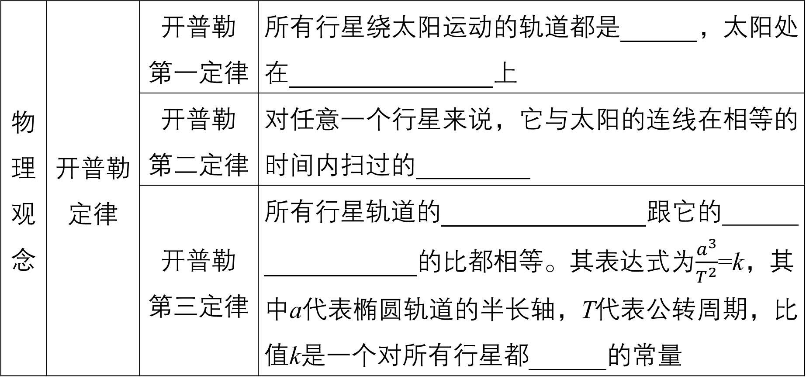
再现
素养知识
物理 观念 | 开普勒 定律 | 开普勒 第一定律 | 所有行星绕太阳运动的轨道都是 ，太阳处在 上
 |  | 开普勒 第二定律 | 对任意一个行星来说，它与太阳的连线在相等的时间内扫过的_________
 |  | 开普勒 第三定律 | 所有行星轨道的 跟它的______ 的比都相等。其表达式为$\frac{a^{3}}{T^{2}}$=k，其 中a代表椭圆轨道的半长轴，T代表公转周期，比值k是一个对所有行星都 的常量
椭圆
椭圆的一个焦点
面积相等
半长轴的三次方
公转周
期的二次方
相同

Slide 3
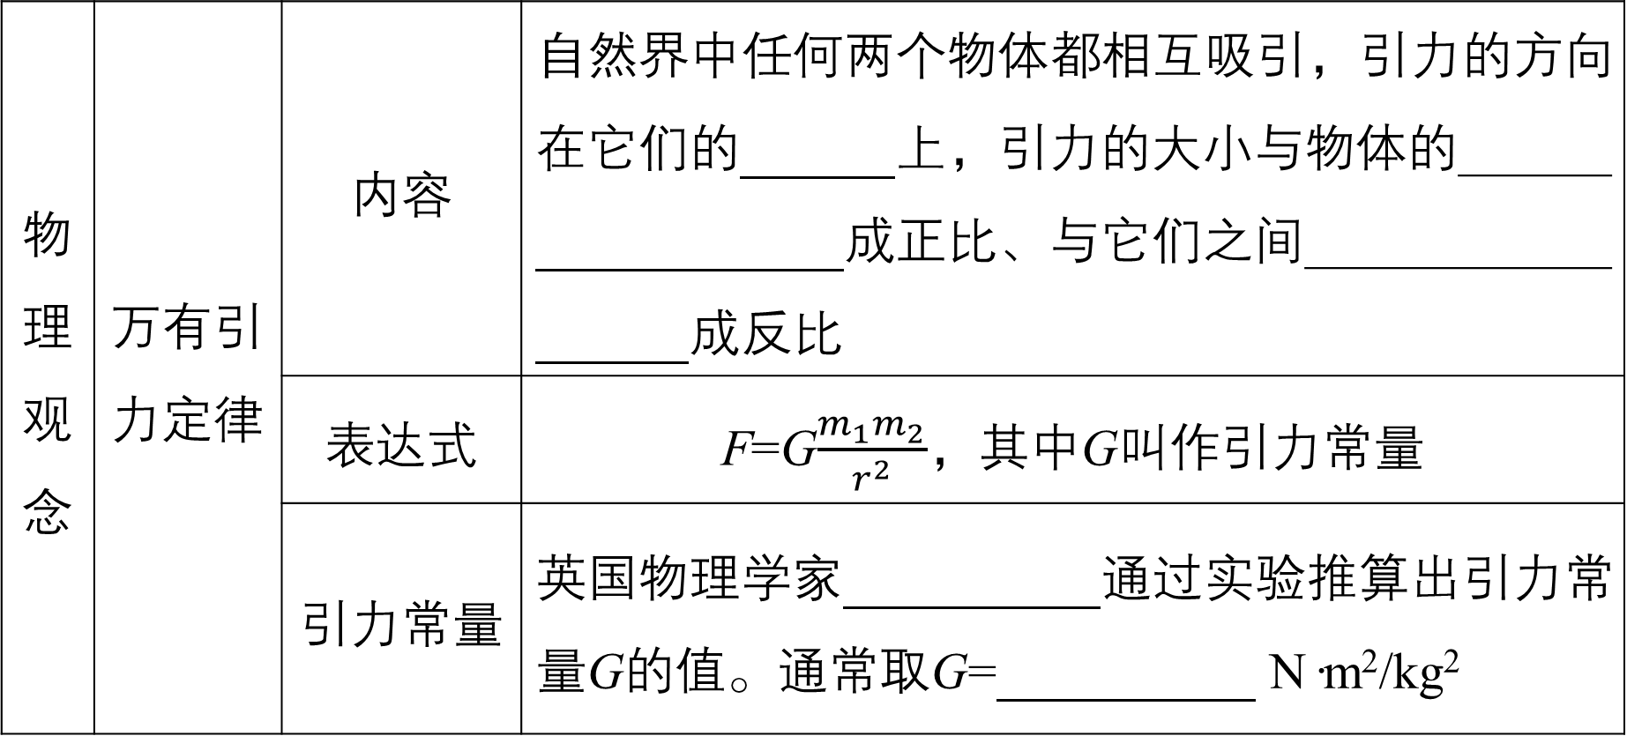
物理 观念 | 万有引 力定律 | 内容 | 自然界中任何两个物体都相互吸引，引力的方向在它们的 上，引力的大小与物体的______ 成正比、与它们之间____________ 成反比
 |  | 表达式 | F=G$\frac{m_{1}m_{2}}{r^{2}}$，其中G叫作引力常量
 |  | 引力常量 | 英国物理学家 通过实验推算出引力常量G的值。通常取G= N·m²/kg²
连线
质量m₁
和m₂的乘积
距离r的二
次方
卡文迪什
6.67×10⁻¹¹

Slide 4
物理 观念 | 宇宙 速度 | 第一宇宙速度： 7.9 km/s | 物体在 绕地球做匀速圆周运动的速度
 |  | 第二宇宙速度： 11.2 km/s | 在地面附近发射飞行器使其克服 引力，永远离开地球的最小地面发射速度
 |  | 第三宇宙速度： 16.7 km/s | 在地面附近发射飞行器使其挣脱 引力束缚，飞到太阳系外的 地面发射速度
地球附近
地球
太阳
最小

Slide 5
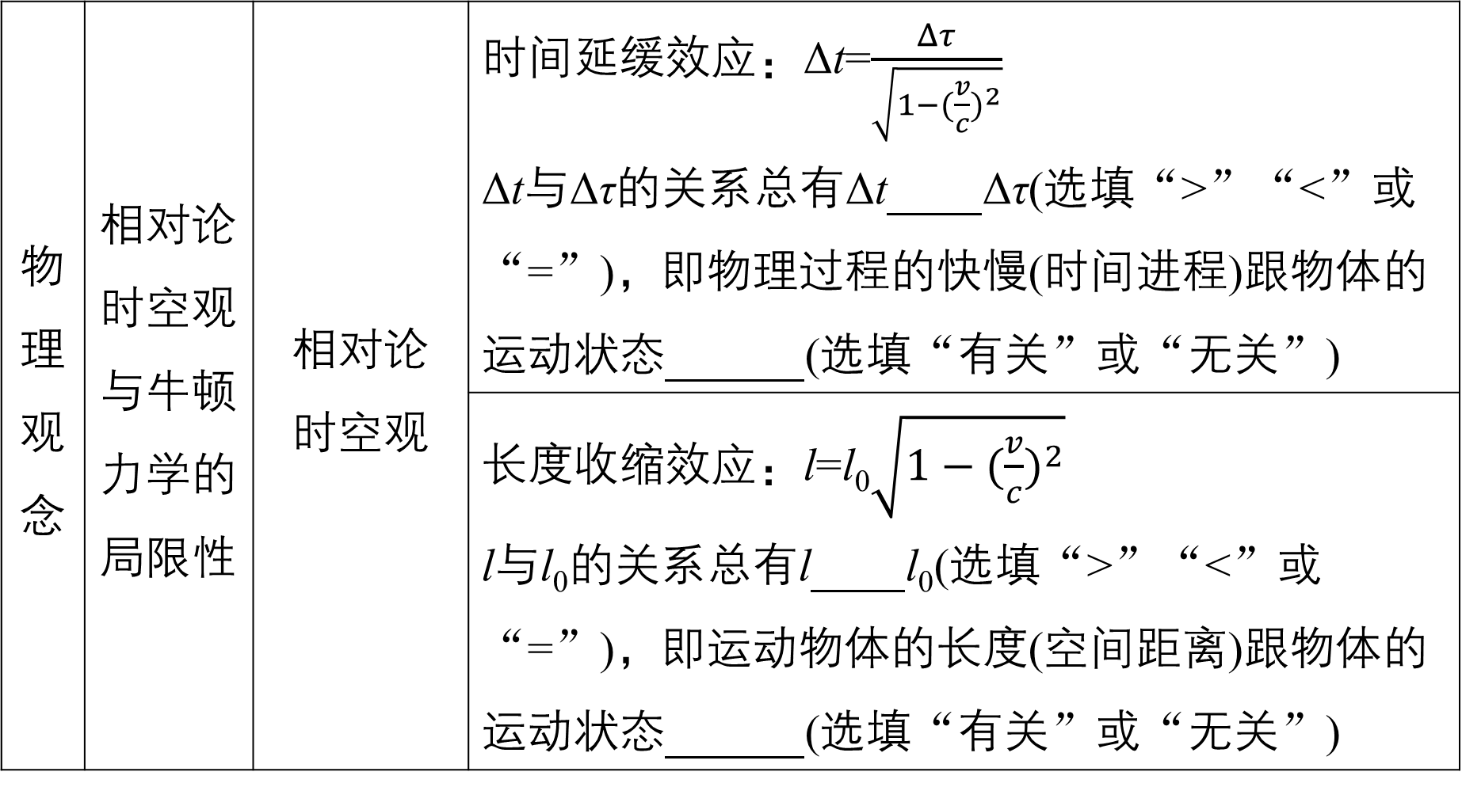
物理 观念 | 相对论 时空观 与牛顿 力学的 局限性 | 相对论 时空观 | 时间延缓效应：Δt=$\frac{Δτ}{\sqrt{1−(\frac{v}{c})^{2}}}$ Δt与Δτ的关系总有Δt Δτ(选填“>”“<”或“=”)，即物理过程的快慢(时间进程)跟物体的运动状态 (选填“有关”或“无关”)
 |  |  | 长度收缩效应：l=l₀$\sqrt{1−(\frac{v}{c})^{2}}$ l与l₀的关系总有l l₀(选填“>”“<”或“=”)，即运动物体的长度(空间距离)跟物体的运动状态 (选填“有关”或“无关”)
>
有关
<
有关

Slide 6
物理 观念 | 相对论 时空观 与牛顿 力学的 局限性 | 牛顿力学的成就与局限性 | 牛顿力学的成就：牛顿力学的基础是__________ ， 的建立与应用更是确立了人们对牛顿力学的尊敬
 |  |  | 牛顿力学的局限性：牛顿力学的适用范围是_____ (选填“高速”或“低速”)运动的 (选填 “宏观”或“微观”)物体
 |  |  | 牛顿力学 被新的科学成就所否定，当物体的运动速度 时，相对论物理学与牛顿力学的结论没有区别
牛顿运动
定律
万有引力定律
低速
宏观
不会
远小于光速c

Slide 7
科学 思维 | 理想化处理 | 物体在地球附近绕地球运动时，太阳的作用可以忽略
 |  | 把行星运动的椭圆轨道简化为圆轨道处理
 | 模型建构 | 由“称量”地球的质量的方法过渡到称量中心天体质量
 |  | 由地球宇宙速度的求解过渡到其他天体宇宙速度的求解
 | 通过抽象思维，理解宇宙空间的特殊环境和宇宙探测器的工作原理；通过创新思维，发展新型的航天技术，开拓宇宙探索的新领域

Slide 8
科学 探究 | 1.通过学习开普勒定律的得出过程，深刻认识、理解行星运动规律，明确科学探究的根源是绕过曲折过程认识事物的本质 2.通过牛顿建立万有引力定律的过程，了解科学探究的基本过程和方法，如提出问题、假设和实验设计、数据采集和分析、结论验证和修正等 3.知道应用万有引力与航天技术解决实际问题的实践探究，如“发现未知天体”、环境监测、地质勘探等

Slide 9
科学 态度 与责任 | 1.体会科学家实事求是、尊重客观事实、不迷信权威、勇于探索的科学态度和科学精神，注重诚信和良好学习习惯的养成 2.了解科学与社会的互动关系，认识到科学的重要性，要遵守学术道德和科学规范，加强环保意识和社会责任感 3.能正确评价牛顿力学。知道人类对自然界的探索是不断深入的，科学结论的普适性总是相对的

Slide 10
提能
综合训练
(2022·全国乙卷)2022年3月，中国航天员翟志刚、王亚平、叶光富在离地球表面约400 km的“天宫二号”空间站上通过天地连线，为同学们上了一堂精彩的科学课。通过直播画面可以看到，在近地圆轨道上飞行的“天宫二号”中，航天员可以自由地漂浮，这表明他们
A.所受地球引力的大小近似为零
B.所受地球引力与飞船对其作用力两者的合力近似为零
C.所受地球引力的大小与其随飞船运动所需向心力的大小近似相等
D.在地球表面上所受引力的大小小于其随飞船运动所需向心力的大小
例1
√

Slide 11

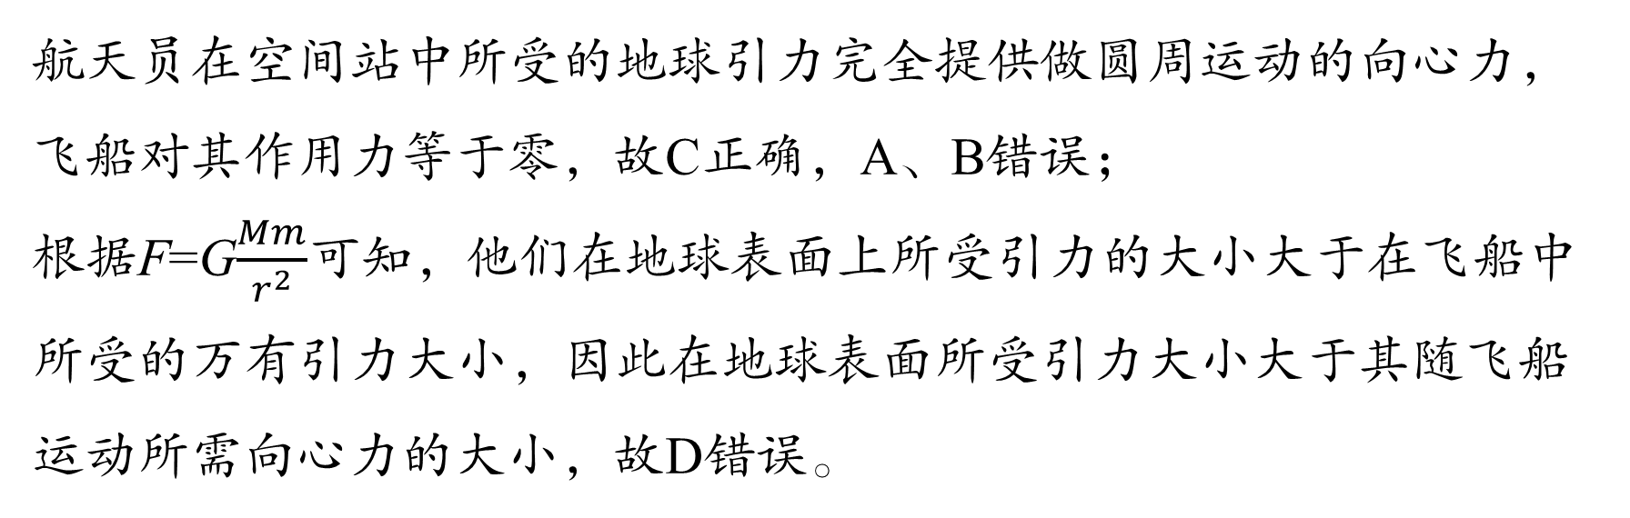
航天员在空间站中所受的地球引力完全提供做圆周运动的向心力，飞船对其作用力等于零，故C正确，A、B错误；
根据F=G$\frac{Mm}{r^{2}}$可知，他们在地球表面上所受引力的大小大于在飞船中
所受的万有引力大小，因此在地球表面所受引力大小大于其随飞船运动所需向心力的大小，故D错误。

Slide 12
(2023·广州市高一期末)作为国家战略性时空基础设施，北斗卫星导航系统正为交通、金融、通信、能源、电力等国民经济命脉提供准确的时间和位置信息。2023年5月17日10时49分，中国在西昌卫星发射中心用长征三号乙运载火箭，成功发射第五十六颗北斗导航卫星。如图是北斗导航系统中部分卫星的轨道示意图，已知P、Q、M三颗卫星均做匀速圆周运动，虚线圆是P、Q卫星轨道的包围圆，其中P是地球同步卫星中的静止卫星，则这三颗卫星
A.卫星Q也可能相对地面静止
B.卫星P的角速度大于卫星M的角速度
C.卫星Q的线速度小于卫星M的线速度
D.地球对卫星P的引力一定等于地球对卫星Q的引力
例2
√

Slide 13

据G$\frac{Mm}{r^{2}}$=mrω²可得ω=$\sqrt{\frac{GM}{r^{3}}}$，卫星P的轨道半径大于卫星
M的轨道半径，则卫星P的角速度小于卫星M的角速度，
故B错误；
P、Q卫星两者的绕行方向不一致，P相对地球静止，所以Q相对地球运动，故A错误；
根据万有引力提供向心力得G$\frac{Mm}{r^{2}}$=m$\frac{v^{2}}{r}$，可得v=$\sqrt{\frac{GM}{r}}$，卫星Q的轨道半
径大于卫星M的轨道半径，则卫星Q的线速度小于卫星M的线速度，故C正确；

Slide 14
卫星P、卫星Q质量大小未知，无法比较地球对卫星P和地球对卫星Q的引力大小，故D错误。

Slide 15
(2023·南通市高一期中)金星半径是地球半径的95%、质量为地球质量的82%，已知地球表面重力加速度为g，地球半径为R，据此可求出
A.金星的密度
B.金星公转的周期
C.金星的第一宇宙速度
D.金星公转的向心加速度
例3
√

Slide 16

由地球表面的物体重力等于地球对该物体的引力，设地球半径为R，
可得G$\frac{M_{地}m}{R^{2}}$=mg，M_{地}=$\frac{gR^{2}}{G}$，则有M_{金}=$\frac{gR^{2}}{G}$×82%，因引力常量G，题
中没有给出，金星的质量不可求出，金星的密度不可求出，A错误；
由万有引力提供向心力可得G$\frac{M_{太}M_{金}}{r^{2}}$=M_{金}$\frac{4π^{2}}{T^{2}}$r，因太阳质量未知，金
星的轨道半径未知，金星公转的周期不可求出，B错误；
由万有引力提供向心力可得G$\frac{M_{金}m}{{R_{金}}^{2}}=m\frac{{v_{金}}^{2}}{R_{金}}$，解得v_{金}=$\sqrt{\frac{GM_{金}}{R_{金}}}$=
$\sqrt{\frac{82\%gR^{2}}{95\%R}}$=$\sqrt{\frac{82\%gR}{95\%}}$，金星的第一宇宙速度可求出，C正确；

Slide 17
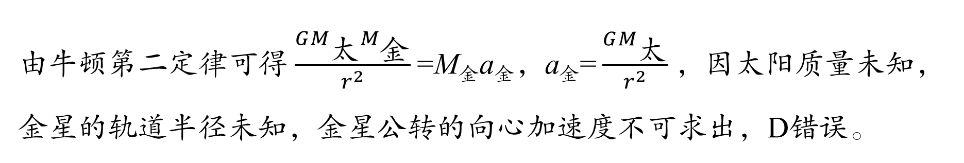
由牛顿第二定律可得$\frac{GM_{太}M_{金}}{r^{2}}$=M_{金}a_{金}，a_{金}=$\frac{GM_{太}}{r^{2}}$，因太阳质量未知，金星的轨道半径未知，金星公转的向心加速度不可求出，D错误。

Slide 18
(2024·安徽卷)2024年3月20日，我国探月工程四期鹊桥二号中继星成功发射升空。当抵达距离月球表面某高度时，鹊桥二号开始进行近月制动，并顺利进入捕获轨道运行，如图所示，轨道的半长轴约为51 900 km。后经多次轨道调整，进入冻结轨道运行，轨道的半长轴约为9 900 km，周期约为24 h。则鹊桥二号在捕获轨道运行时
A.周期约为144 h
B.近月点的速度大于远月点的速度
C.近月点的速度小于在冻结轨道运行时近月点的速度
D.近月点的加速度大于在冻结轨道运行时近月点的加速度
例4
√

Slide 19
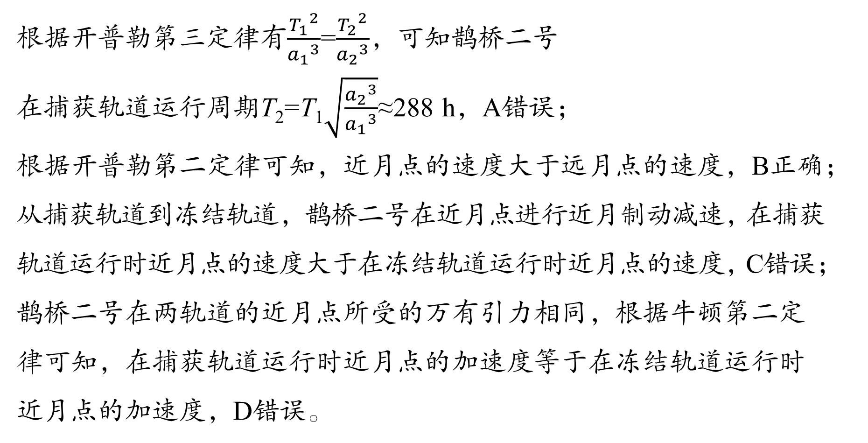
根据开普勒第三定律有$\frac{{T_{1}}^{2}}{{a_{1}}^{3}}$=$\frac{{T_{2}}^{2}}{{a_{2}}^{3}}$，可知鹊桥二号
在捕获轨道运行周期T₂=T₁$\sqrt{\frac{{a_{2}}^{3}}{{a_{1}}^{3}}}$≈288 h，A错误；
根据开普勒第二定律可知，近月点的速度大于远月点的速度，B正确；
从捕获轨道到冻结轨道，鹊桥二号在近月点进行近月制动减速，在捕获轨道运行时近月点的速度大于在冻结轨道运行时近月点的速度，C错误；
鹊桥二号在两轨道的近月点所受的万有引力相同，根据牛顿第二定律可知，在捕获轨道运行时近月点的加速度等于在冻结轨道运行时近月点的加速度，D错误。

Slide 20
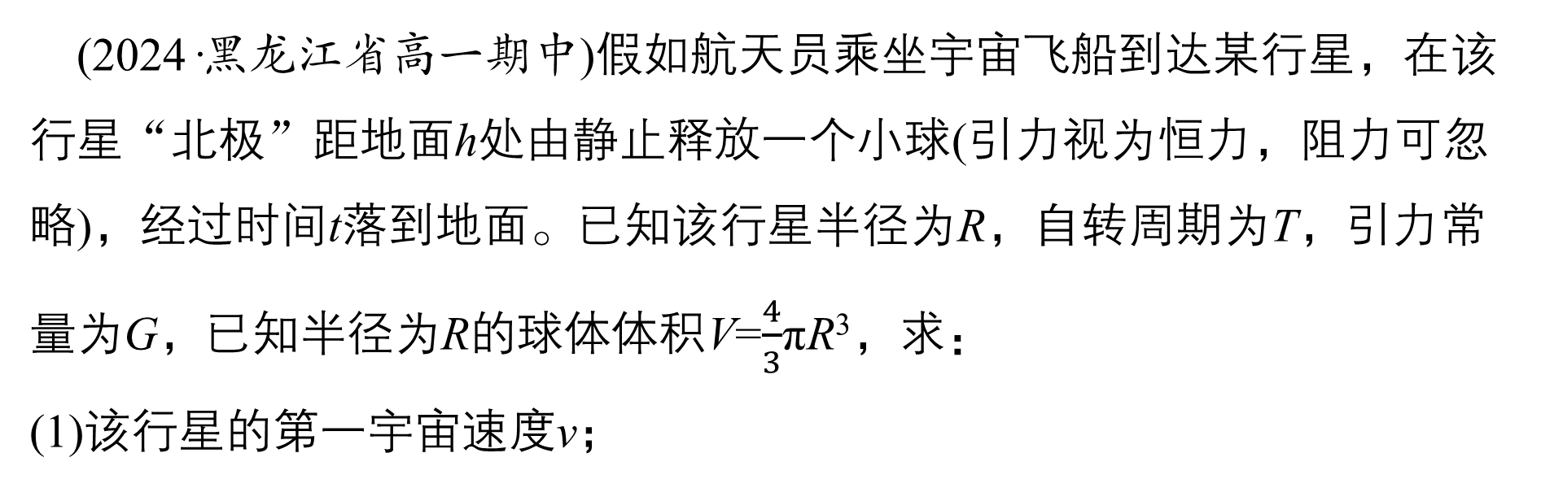
(2024·黑龙江省高一期中)假如航天员乘坐宇宙飞船到达某行星，在该行星“北极”距地面h处由静止释放一个小球(引力视为恒力，阻力可忽略)，经过时间t落到地面。已知该行星半径为R，自转周期为T，引力常量为G，已知半径为R的球体体积V=$\frac{4}{3}$πR³，求：
(1)该行星的第一宇宙速度v；
例5
答案 $\frac{\sqrt{2hR}}{t}$

Slide 21
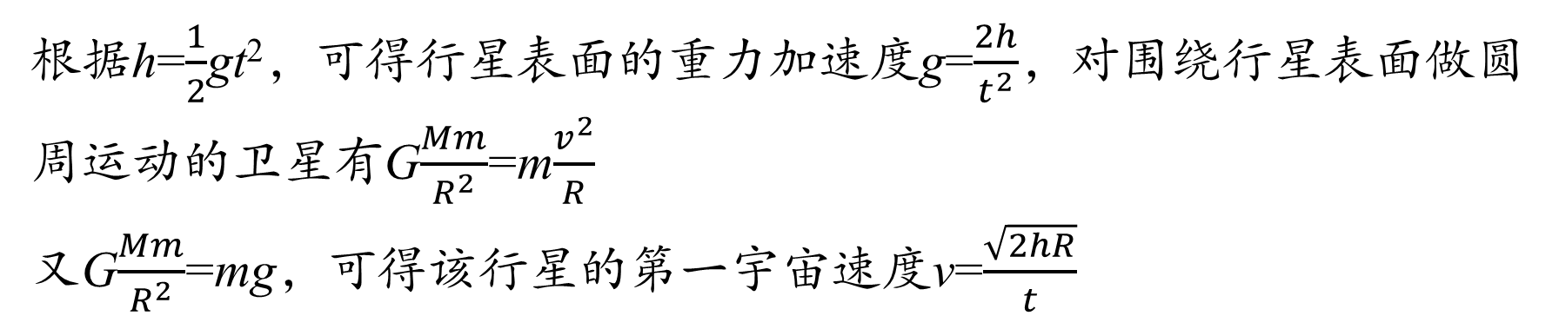
根据h=$\frac{1}{2}$gt²，可得行星表面的重力加速度g=$\frac{2h}{t^{2}}$，对围绕行星表面做圆周运动的卫星有G$\frac{Mm}{R^{2}}$=m$\frac{v^{2}}{R}$
又G$\frac{Mm}{R^{2}}$=mg，可得该行星的第一宇宙速度v=$\frac{\sqrt{2hR}}{t}$

Slide 22
(2)该行星的平均密度ρ；
答案 $\frac{3h}{2πGRt^{2}}$
该行星的平均密度ρ=$\frac{M}{\frac{4}{3}πR^{3}}$，解得ρ=$\frac{3h}{2πGRt^{2}}$

Slide 23
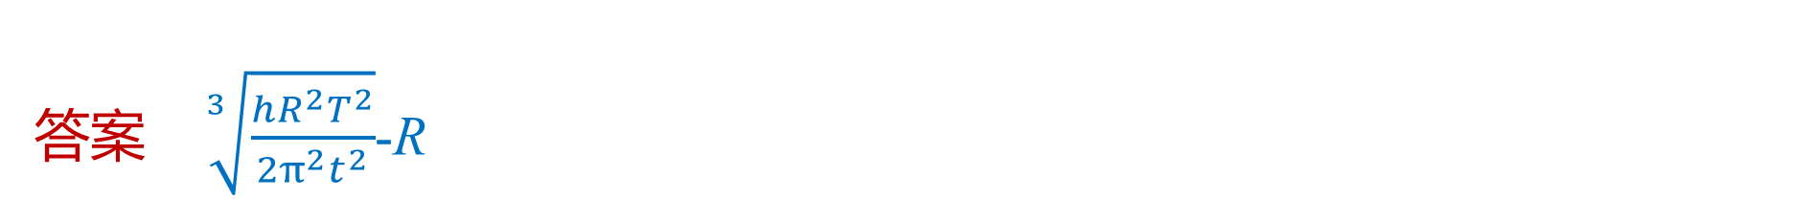
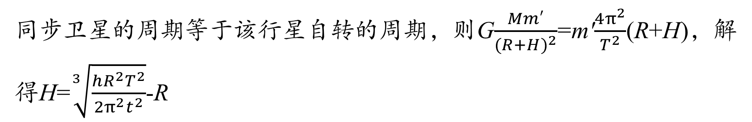
(3)如果该行星有一颗同步卫星，其距行星表面的高度H为多少。
答案 $\sqrt[3]{\frac{hR^{2}T^{2}}{2π^{2}t^{2}}}$-R
同步卫星的周期等于该行星自转的周期，则G$\frac{Mm′}{(R+H)^{2}}$=m'$\frac{4π^{2}}{T^{2}}$(R+H)，解得H=$\sqrt[3]{\frac{hR^{2}T^{2}}{2π^{2}t^{2}}}$-R

Slide 24
BENKEJIESHU
本课结束
更多精彩内容请登录：www.xinjiaoyu.com

